Slide 1

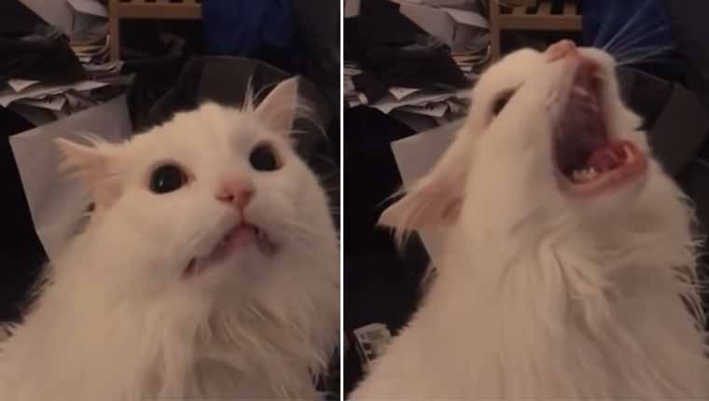
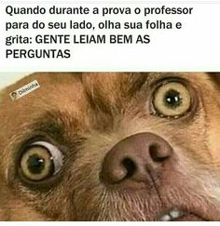


Como você chega?
1
Boas-vindas!
2
Esteja confortável, pegue uma água e se acomode em um local tranquilo que já começamos.
3

Slide 2
Esta aula será
gravada
Notes:
Colocar todas las clases.

Slide 3
Resumo
da aula anterior
Estrutura do curso;
O que é programação;
História da programação;
Python 2, 3 e outras linguagens;
Configurando o ambiente e o programa Hello World!
Notes:
Obligatoria siempre. Completar el resumen con palabras claves de lo visto. En caso de cerrar con el “mapa de conceptos” se puede sacar.

Slide 4
Perguntas?
Notes:
Obligatoria. Se sugiere ubicar al finalizar la explicación de algún tema, para abrir formalmente el espacio de preguntas y ordenar la interacción.

Slide 5
Aula 02. PYTHON
Fundamentos de programação I
Notes:
Obligatoria siempre

Slide 6

Objetivos da aula
Tipos de variáveis em Python;
As principais funções e operações da linguagem;
Estruturas de dados;
Principais operações com String.
Notes:
Obligatoria siempre. Indican aquello que se pretende que el estudiante logre con la clase. Recuerda que se enuncian en principio con el verbo en infinitivo delante (por ejemplo: “Comprender…”, “Analizar…”, “conocer…”, etc). Se debe destacar en negrita el verbo. Los objetivos deben ser concretos, medibles y coherentes con los contenidos.

Slide 7
Variáveis
Notes:
Usar para los módulos más importantes de la clase, donde se introducen conceptos que se ven en varios slides. No hay que usarla para todos los módulos.

Slide 8
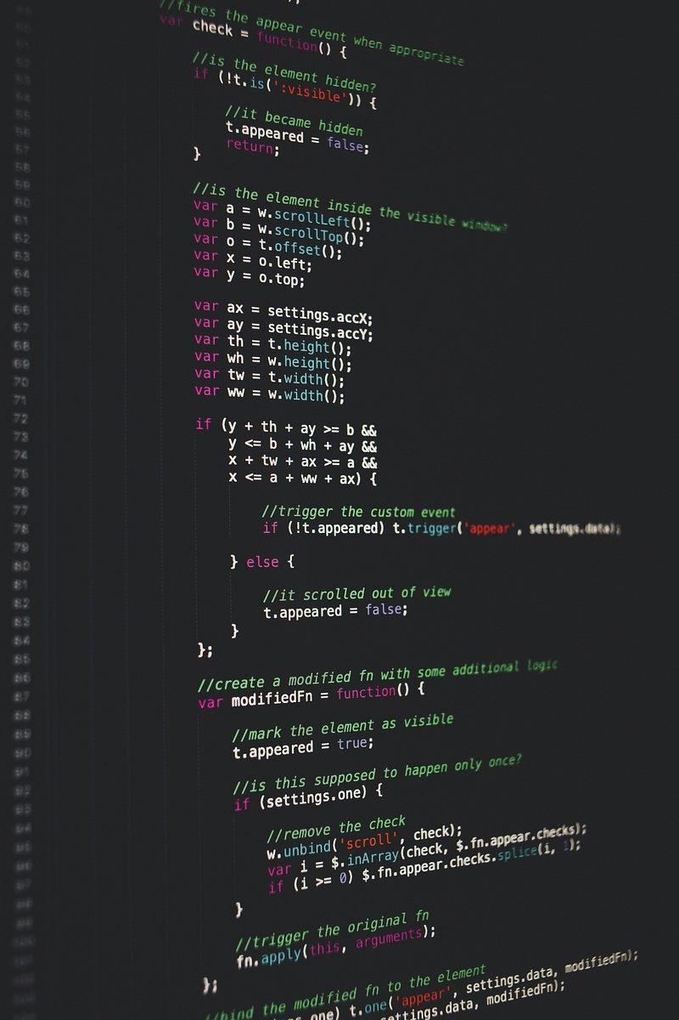

Variáveis
Em Python, as variáveis são usadas para armazenar valores. As variáveis podem ser definidas com um nome e um valor e podem ser usadas para realizar operações e manipulações de dados.
Notes:
Usar para slides de texto e imagen. Si no alcanza, no sobrecargar, usar otra con el mismo título para indicar que continúa el mismo módulo.

Slide 9
⚠️ Indicações para o(a) professor(a) Iremos mostrar algumas variáveis aos estudantes. Você pode escolher se utiliza os slides para fazer a apresentação ou o próprio código.

Slide 10
Variáveis
Inteira: variável que pode armazenar apenas números inteiros (ou seja, números sem casas decimais)
var_int = 2
Float: (ou de ponto flutuante) é uma variável que pode armazenar números decimais.
var_float = 2.0
String: (ou cadeia de caracteres) em programação é uma variável que pode armazenar texto.
var_str = "Don't panic"
Booleana: pode armazenar apenas dois valores possíveis: "True" ou "False"
var_bool = True

Slide 11

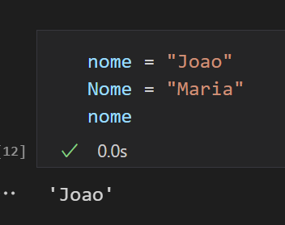
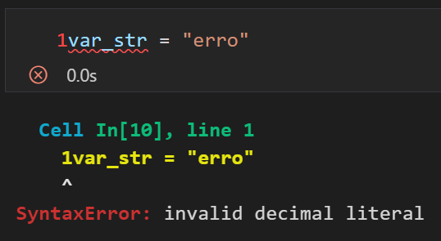
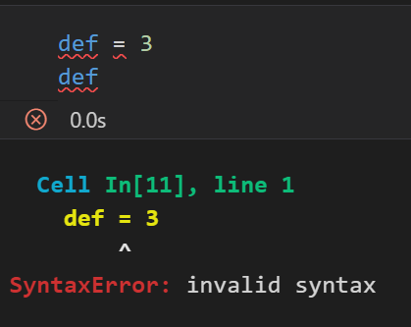
Variáveis
Observações de Variáveis:
"nome" e "Nome" são variáveis diferentes;
Não podem começar com um número. Ex.: 1nome;
Existem algumas palavras-chave que não podem ser usadas como nomes de variáveis Ex.: "if", "else", "while", "def
Notes:
Usar para slides de texto e imagen. Si no alcanza, no sobrecargar, usar otra con el mismo título para indicar que continúa el mismo módulo.

Slide 12
Funções principais

Slide 13
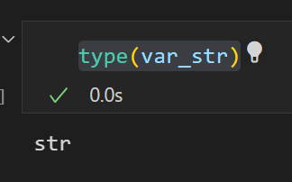
Funções principais
A função type() é uma função integrada que retorna o tipo de dados de um objeto
Notes:
Usar para slides de texto e imagen. Si no alcanza, no sobrecargar, usar otra con el mismo título para indicar que continúa el mismo módulo.

Slide 14
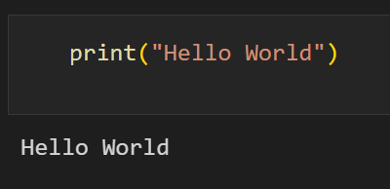
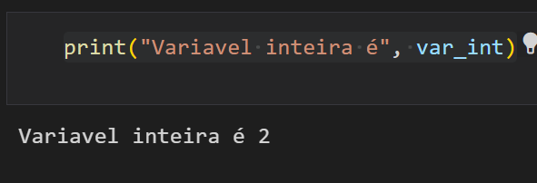
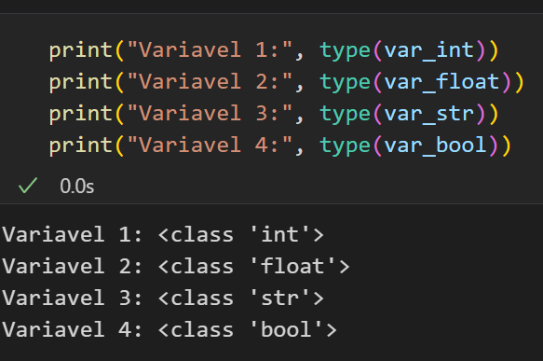
Funções principais
A função print() é usada para imprimir saídas na tela. Ela aceita um ou mais argumentos separados por vírgulas e os imprime na saída padrão do terminal.
Notes:
Usar para slides de texto e imagen. Si no alcanza, no sobrecargar, usar otra con el mismo título para indicar que continúa el mismo módulo.

Slide 15
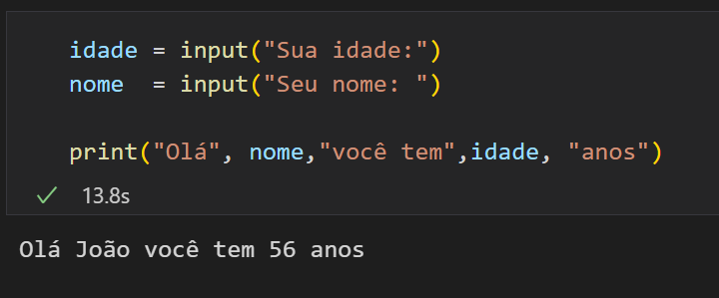
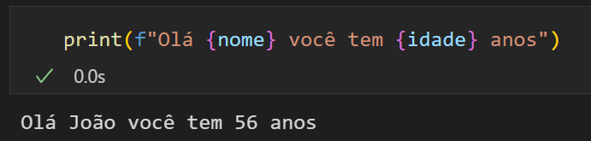
Funções principais
A função input() é usada para obter a entrada do usuário a partir do teclado. Ela permite que o usuário forneça um valor de entrada, que pode ser armazenado em uma variável e usado posteriormente no programa.
Outra forma de exibir o mesmo resultado.
Notes:
Usar para slides de texto e imagen. Si no alcanza, no sobrecargar, usar otra con el mismo título para indicar que continúa el mismo módulo.

Slide 16
Comentários

Slide 17
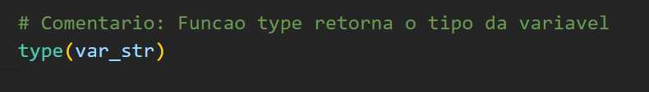
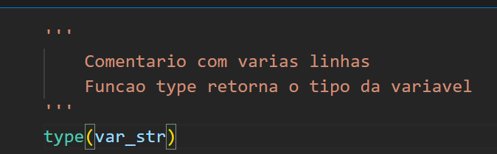
Comentários
Comentários em código são utilizados para adicionar informações extras e úteis ao código que tornam mais fácil para outras pessoas entenderem o que está acontecendo em um determinado trecho de código.
Notes:
Usar para slides de texto e imagen. Si no alcanza, no sobrecargar, usar otra con el mismo título para indicar que continúa el mismo módulo.

Slide 18
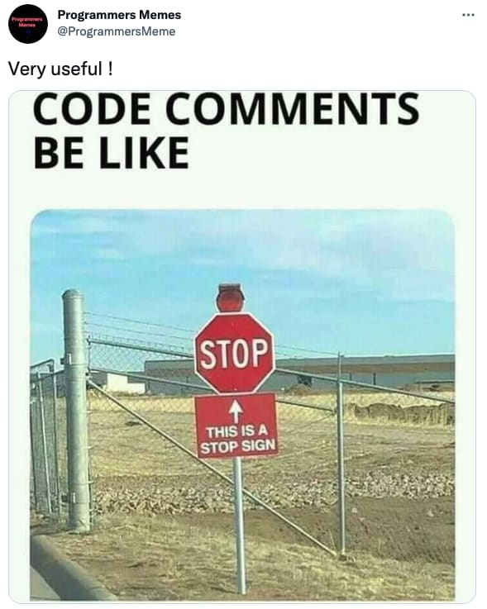
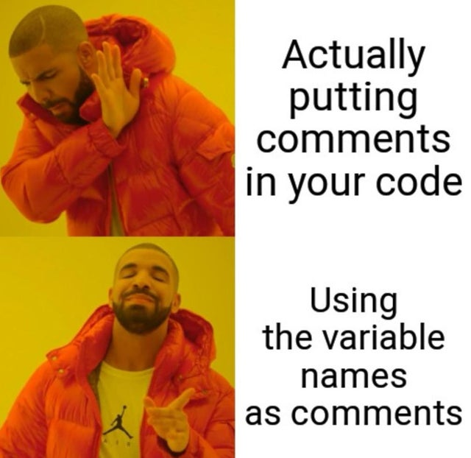
Notes:
Usar para slides de imagen completa.

Slide 19

#CoderAlert
Bom Senso e Equilíbrio
O objetivo principal é que seu código seja fácil de interpretar.
Os comentários são úteis para explicar o que o código está fazendo e como está fazendo. Eles fornecem informações adicionais para ajudar os outros a entenderem o objetivo e a lógica por trás do código.
Notes:
Colocar en la clase previa a cada preentrega. Ajustar según número de preentrega (primera, segunda, tercera, etc.)

Slide 20
Operações

Slide 21
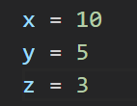
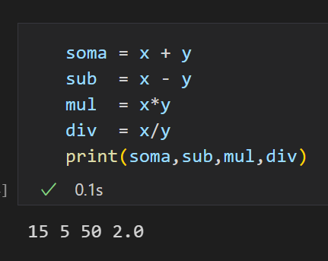
Operações Principais
Atribuição (=): A atribuição é usada para atribuir um valor a uma variável em Python. Por exemplo, x = 10 atribui o valor 10 à variável x.
Operadores aritméticos: Python suporta uma variedade de operadores aritméticos incluindo: adição (+), subtração (-), multiplicação (*), divisão (/), módulo (%), potência (**) e divisão inteira (//).
Notes:
Usar para slides de texto e imagen. Si no alcanza, no sobrecargar, usar otra con el mismo título para indicar que continúa el mismo módulo.

Slide 22
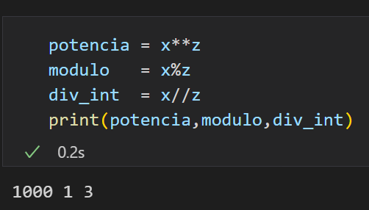
Operações Extras
Operadores aritméticos:
módulo (%): resto da divisão de um número pelo outro.
potência (**): eleva o primeiro número à potência do segundo número.
divisão inteira (//): resultado da divisão, mas arredonda o resultado para baixo para o número inteiro mais próximo.
Notes:
Usar para slides de texto e imagen. Si no alcanza, no sobrecargar, usar otra con el mismo título para indicar que continúa el mismo módulo.

Slide 23
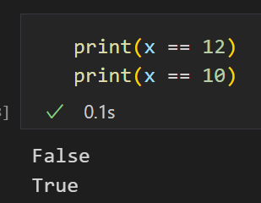
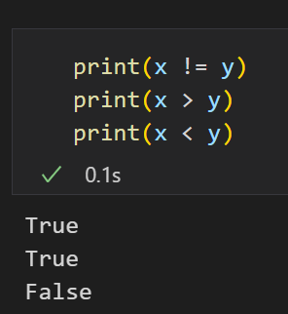
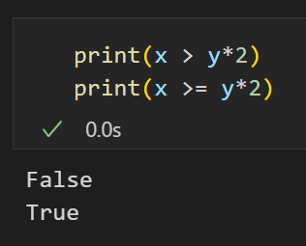
Operações de Comparação
igual (==)
diferente (!=)
maior que (>)
menor que (<)
maior ou igual (>=)
menor ou igual (<=)
Notes:
Usar para slides de texto e imagen. Si no alcanza, no sobrecargar, usar otra con el mismo título para indicar que continúa el mismo módulo.

Slide 24
#CoderAlert
Igual ≠ Atribuição
O operador = é chamado de atribuição,
enquanto o == é chamado de igual.
O operador = é usado para atribuir valores a variáveis, enquanto o operador == é usado para verificar a igualdade de valores ou expressões.
Notes:
Colocar en la clase previa a cada preentrega. Ajustar según número de preentrega (primera, segunda, tercera, etc.)

Slide 25
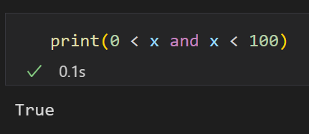
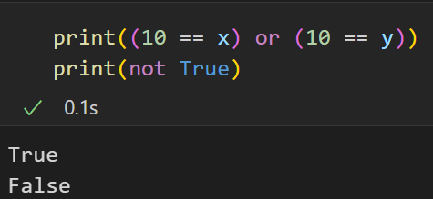
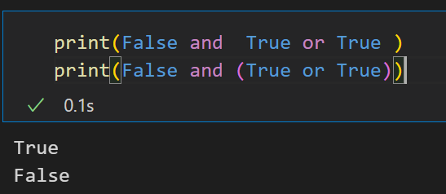
Operações lógicas
Os operadores lógicos são: and, or e not.
** O operador not inverte o valor da expressão avaliada.
Cuidado com a prioridade dos fatores. Na dúvida sempre use parênteses. 😉
Notes:
Usar para slides de texto e imagen. Si no alcanza, no sobrecargar, usar otra con el mismo título para indicar que continúa el mismo módulo.

Slide 26
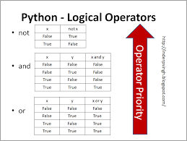
Operações lógicas
Notes:
Usar para slides de texto e imagen. Si no alcanza, no sobrecargar, usar otra con el mismo título para indicar que continúa el mismo módulo.

Slide 27
Estruturas de Dados

Slide 28
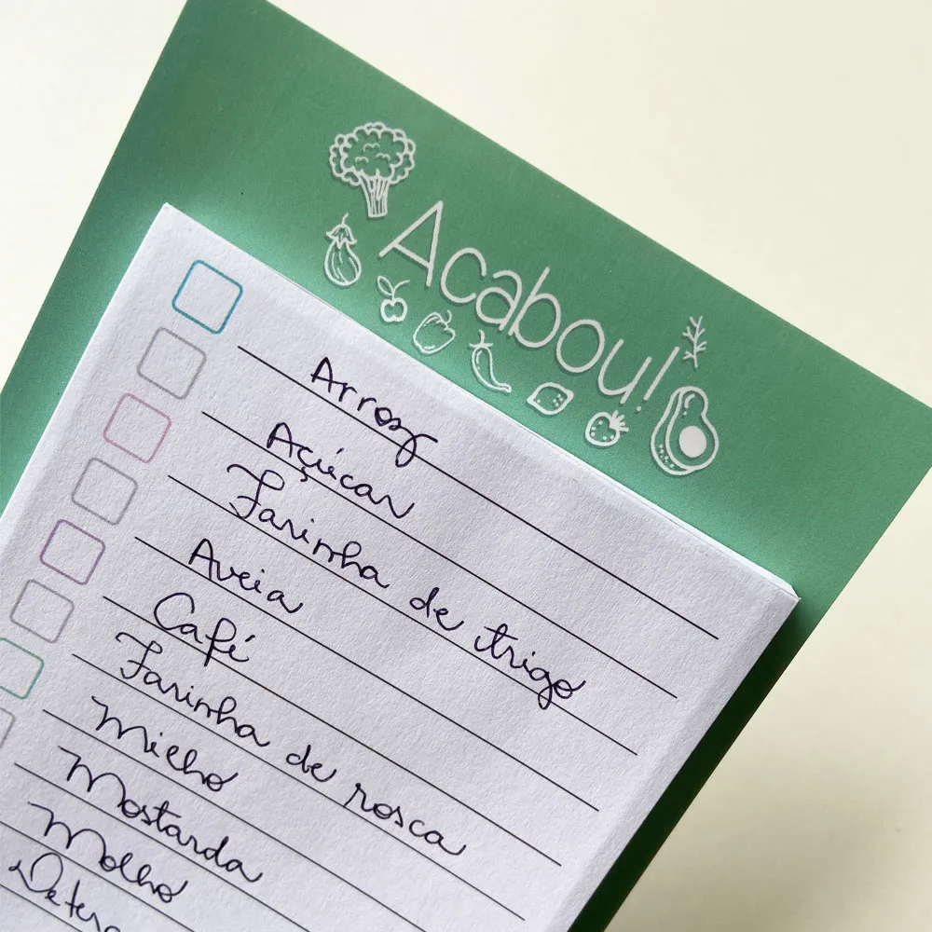
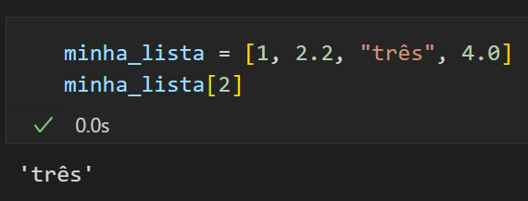
Lista
Lista (list): uma lista é uma estrutura de dados mutável e ordenada que pode conter um número arbitrário de elementos de diferentes tipos.
Por exemplo: minha_lista = [1, 2.2, "três", 4.0].
A ordem dos elementos é importante, o que significa que os elementos são acessados por sua posição na lista (índice), que começa em 0.
Notes:
Usar para slides de texto e imagen. Si no alcanza, no sobrecargar, usar otra con el mismo título para indicar que continúa el mismo módulo.

Slide 29
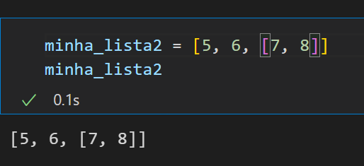
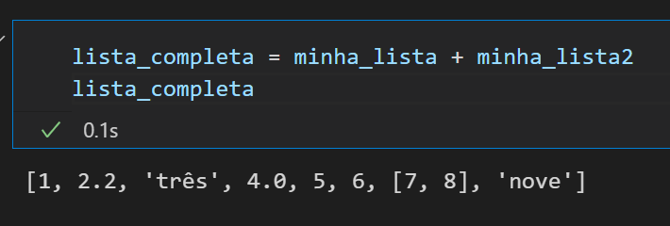
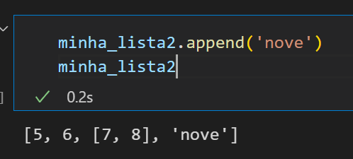
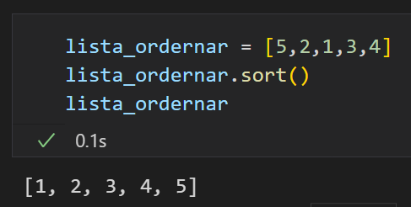
Propriedades Lista
Multinível
Concatenação
Append
Ordenação
Notes:
Se puede usar para comenzar o finalizar la clase, según sea más conveniente..
Recurso: Glosario
Repasa y define rápidamente los conceptos centrales acumulados. Ayuda a los estudiantes a recuperar aquellos saberes que se darán por dados.
Sugerencia:
Puede incorporarse links e imágenes que apoyen al concepto presentado.

Slide 30
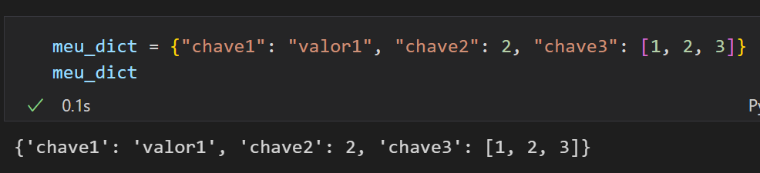
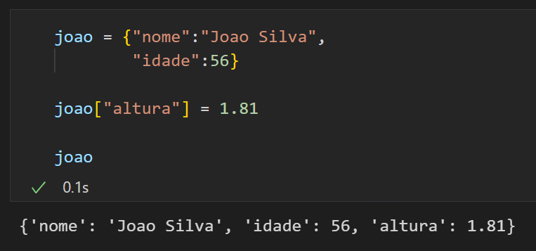
Dicionário
Dicionário (dict): é uma estrutura de dados mutável e não ordenada que mapeia chaves a valores.
As chaves e os valores podem ser de qualquer tipo, mas as chaves devem ser únicas. Os elementos do dicionário são colocados entre chaves e separados por vírgulas, no formato chave:valor.
Notes:
Usar para slides de texto e imagen. Si no alcanza, no sobrecargar, usar otra con el mismo título para indicar que continúa el mismo módulo.

Slide 31
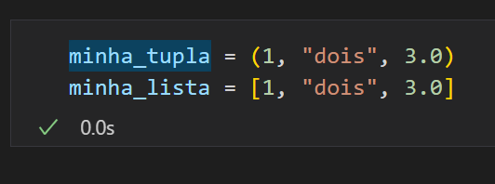
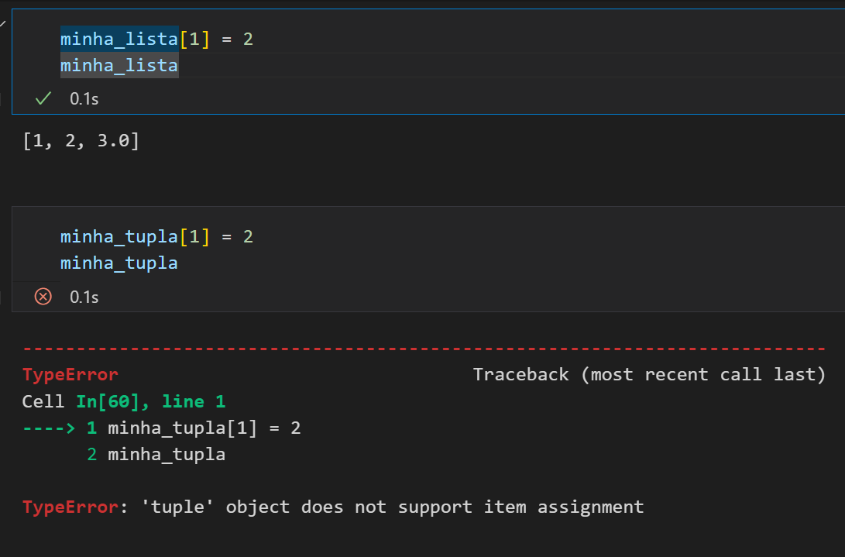
Tuplas
Tuple (tuple): uma tupla é uma coleção imutável e ordenada de elementos.
As tuplas são muito semelhantes às listas, exceto que elas são imutáveis, o que significa que seus elementos não podem ser alterados após a criação da tupla.
Os elementos da tupla são colocados entre parênteses e separados por vírgulas.
Notes:
Usar para slides de texto e imagen. Si no alcanza, no sobrecargar, usar otra con el mismo título para indicar que continúa el mismo módulo.

Slide 32
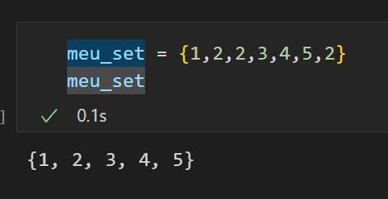
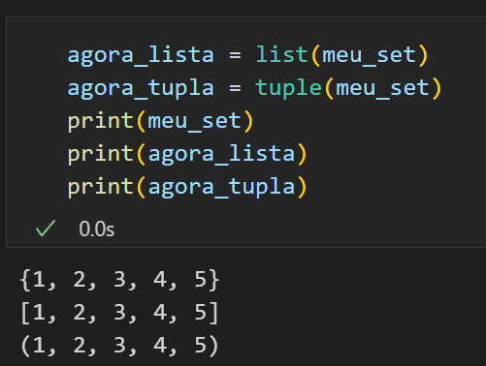
Set
Set (set): um set é uma coleção mutável e não ordenada de elementos únicos. Os elementos do set são colocados entre chaves e separados por vírgulas. Por exemplo, meu_set = {1, 2, 3, 4, 5}.
Os sets não possuem ordem definida, o que significa que os elementos não são acessados por sua posição. Em vez disso, eles são acessados por seus valores únicos.
Notes:
Usar para slides de texto e imagen. Si no alcanza, no sobrecargar, usar otra con el mismo título para indicar que continúa el mismo módulo.

Slide 33
Resumo
 | list | dict | tuple | set
mutável | Sim | Sim | Não | Sim
ordenado | Sim | Não | Sim | Não
acesso | índice | chave | índice | valor
exemplo | [1,2,3] | {'nome':'joao'} | (1,2,3) | {1,2,3}
Notes:
Usar para slides de imagen completa.

Slide 34
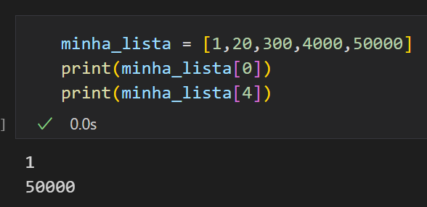
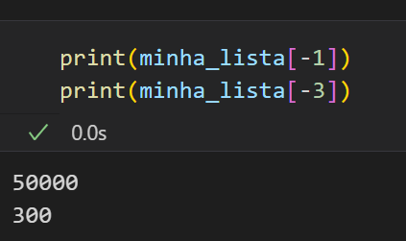
Indexação
A indexação em listas começa em 0. Isso significa que o primeiro elemento da lista é acessado com o índice 0, o segundo elemento com o índice 1, e assim por diante.
Também é possível indexar uma lista a partir do final, utilizando índices negativos. O índice -1 corresponde ao último elemento da lista, o índice -2 ao penúltimo elemento, e assim por diante.
Notes:
Usar para slides de texto e imagen. Si no alcanza, no sobrecargar, usar otra con el mismo título para indicar que continúa el mismo módulo.

Slide 35
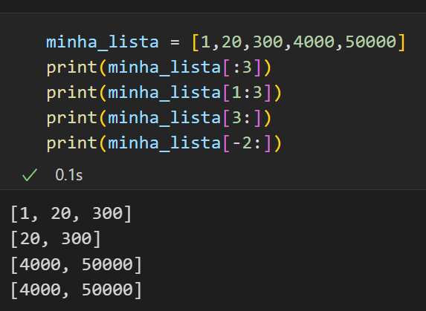
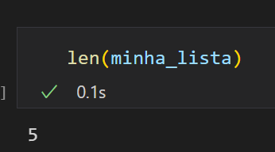
Indexação
Slicing: a indexação de lista também permite o fatiamento de listas (slicing), ou seja, a extração de uma sublista. O fatiamento é feito utilizando o operador de dois pontos ‘:’
len: retorna o número de itens de um objeto. Essa função pode ser usada em objetos como strings, listas, tuplas, dicionários, conjuntos, entre outros.
Notes:
Usar para slides de texto e imagen. Si no alcanza, no sobrecargar, usar otra con el mismo título para indicar que continúa el mismo módulo.

Slide 36
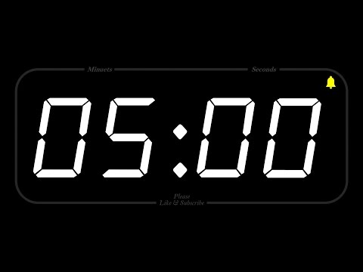
☕
Break
5 minutos e voltamos!
Notes:
Obligatoria siempre. A la hora del Break, entre 5 y 10 minutos. Considerar ubicar este espacio en un momento adecuado de la clase. Al volver, mostrar los resultados de la pregunta del anterior slide y generar un breve intercambio.

Slide 37
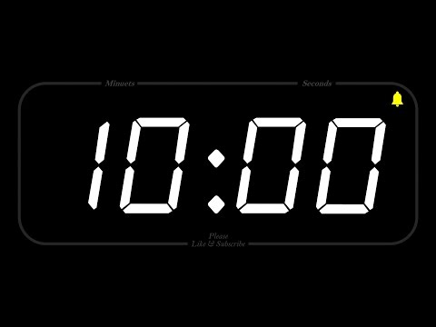
☕
Break
10 minutos e voltamos!
Notes:
Obligatoria siempre. A la hora del Break, entre 5 y 10 minutos. Considerar ubicar este espacio en un momento adecuado de la clase. Al volver, mostrar los resultados de la pregunta del anterior slide y generar un breve intercambio.

Slide 38
Operações com string

Slide 39
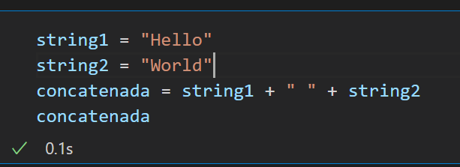
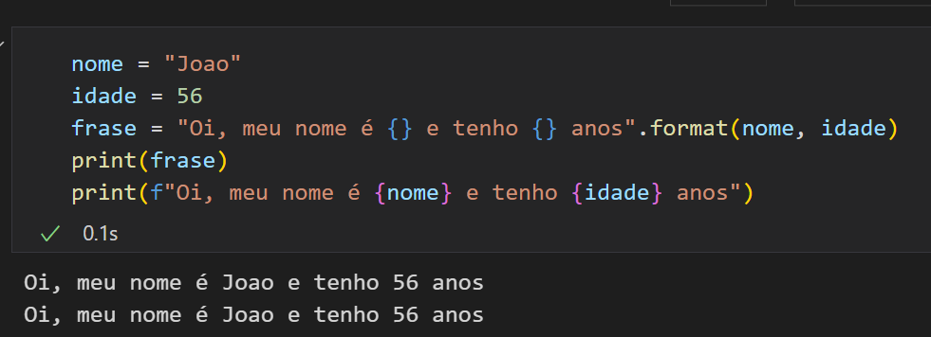
Operações com string
Concatenação de strings: é possível concatenar duas ou mais strings utilizando o operador "+".
Diferentes formas de formatação.
Notes:
Usar para slides de texto e imagen. Si no alcanza, no sobrecargar, usar otra con el mismo título para indicar que continúa el mismo módulo.

Slide 40
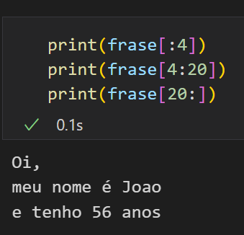
Operações com string
Indexação: é possível fatiar uma string em partes menores utilizando a sintaxe string[inicio:fim]
Notes:
Usar para slides de texto e imagen. Si no alcanza, no sobrecargar, usar otra con el mismo título para indicar que continúa el mismo módulo.

Slide 41
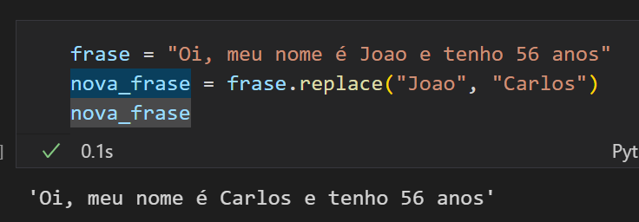
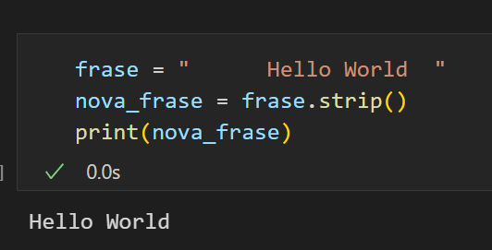
Operações com string
Replace: substituir um caractere ou uma sequência de caracteres em uma string utilizando o método "replace".
Strip: utilizada para remover espaços em branco e caracteres especiais do início e fim de uma string.
Notes:
Usar para slides de texto e imagen. Si no alcanza, no sobrecargar, usar otra con el mismo título para indicar que continúa el mismo módulo.

Slide 42
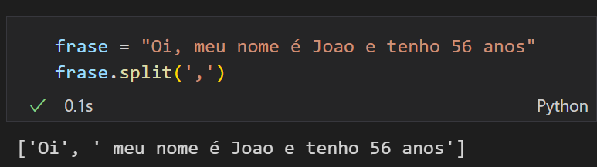

Operações com string
split: dividir uma string em uma lista de substrings, utilizando um separador específico. O separador é definido como um argumento da função e, por padrão, é o espaço em branco.
Notes:
Usar para slides de texto e imagen. Si no alcanza, no sobrecargar, usar otra con el mismo título para indicar que continúa el mismo módulo.

Slide 43


Operações com string
A função upper() transforma todos os caracteres de uma string em letras maiúsculas.
A função lower() transforma todos os caracteres de uma string em letras minúsculas.
Notes:
Usar para slides de texto e imagen. Si no alcanza, no sobrecargar, usar otra con el mismo título para indicar que continúa el mismo módulo.

Slide 44
Exercício Passo a passo
1 Interpretar o problema
2 Pensar/Planejar a solução
3 Construir o código
4 Validar o resultado
Notes:
Usar para slides de sólo texto con instancias a destacar.

Slide 45

Momento mão na massa
Duração: 15 minutos
Notes:
Usar para Actividades en clase.

Slide 46
ATIVIDADE EM SALA
Momento mão na massa
Descrição da atividade.
Crie uma variável chamada saldo e atribua o valor de 950,60. Em seguida, pergunte ao usuário quanto dinheiro ele deseja sacar e armazene a resposta em uma variável chamada saque. Subtraia o valor de saque do valor de saldo e imprima a mensagem "Seu novo saldo é {saldo}."
Faça um programa que crie uma lista com 5 frutas e permita que o usuário digite o nome de uma fruta. Se for uma fruta repetida deverá ser desconsiderada.
Faça um programa que peça ao usuário para digitar uma frase e substitua todas as vogais por asteriscos (*).
Notes:
Usar para las subsiguientes slides de Actividades en clase.

Slide 47
Perguntas?
Notes:
Obligatoria. Se sugiere ubicar al finalizar la explicación de algún tema, para abrir formalmente el espacio de preguntas y ordenar la interacción.

Slide 48
Como foi a aula?
1
2
3
Que bom
Que pena
Que tal
O que foi super legal na aula e podemos sempre trazer para as próximas?
O que você acha que não funcionou bem e precisamos melhorar?
Qual sugestão deveríamos tentar em próximas aulas?

Slide 49



O que você achou da aula?
Deixe sua opinião!
Acesse a plataforma
Vá na aula do dia
Clique em Avaliar
Seu feedback vale pontos para o Top 10!! 😎
Notes:
Utilizar em todas as aulas

Slide 50

Atividades para praticar
DESAFIO COMPLEMENTAR
Notes:
Ejemplo modelo de cómo comunicar una Actividad complementaria.

Slide 51
DESAFIO COMPLEMENTAR
Atividades para praticar
Descrição
Escreva um programa em Python que calcule o IMC (Índice de Massa Corporal) de uma pessoa. O programa deve solicitar ao usuário o peso em kg e a altura em metros, e em seguida, calcular e imprimir o valor do IMC.
Faça um programa que crie uma lista vazia e permita que o usuário insira 5 números inteiros na lista.
Faça um programa que peça ao usuário para digitar uma lista de nomes separados por vírgula e transforme essa lista em uma lista de strings.
Formato
Entregar um código .ipynb ou .py com a resolução de cada exercício.
Sugestões
interpretar o problema;
pensar/planejar a solução;
construir o código;
validar o resultado.
Notes:
Desarrollo de un desafío extra. Vincular ejemplo. Hacer hincapié en que es optativa pero suma puntos para el top 10.

Slide 52
Resumo
da aula de hoje
Tipos de variáveis em Python;
As principais funções e operações da linguagem;
Estruturas de dados;
Principais operações com String.
Notes:
Obligatoria siempre. Completar el resumen con palabras claves de lo visto. En caso de cerrar con el “mapa de conceptos” se puede sacar.

Slide 53
🎓
Obrigado por estudar conosco!
Notes:
Agregar al finalizar el curso.

